Slide 1
НАШ ТЕПЛЫЙ ДОМ
Выполнила ученица 3 класса
МОУ Кладовицкой ООШ
Ростовского района Ярославской области
Гроздилова Зарина,
Руководитель проекта учитель Силина А.В.

Slide 9
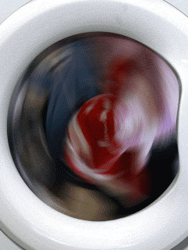
Советы по энергосбережению:
Стирайте при полной загрузке барабана. Так, оказывается, энергии и воды расходуется меньше
А если набить барабан до отказа, вообще воды не понадобится?!

Slide 10
Не оставляйте компьютер включенным на ночь. При просмотре фильма вечером поставьте настройку «Выключение по завершении фильма»

Slide 11
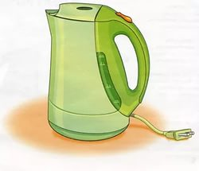
Приобретайте чайник со встроенным свистком. Это позволит Вам сберечь газ или электроэнергию
Не наливайте полный чайник воды, если Вам надо вскипятить одну кружку

Slide 12
Не оставляйте телевизор в режиме СТЕПВЭЙ. Ждущий режим также потребляет электрическую энергию. За год это приблизительно 54 кВт/часа

Slide 13
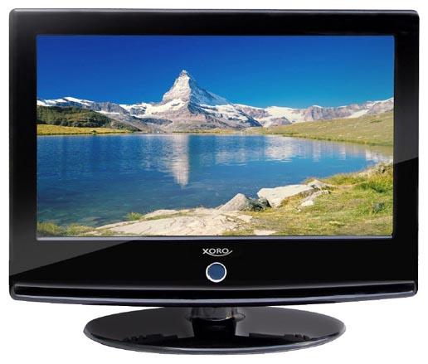

Slide 14
На 17 часов оставить гореть лампу 60 Вт;
12 часов смотреть цветной телевизор;
110 часов бриться электробритвой;
Нагреть на 6 градусов полную ванну воды;
Принять 5-минутный душ;
50 часов слушать радио;
2 часа пылесосить.

Slide 18
Меньше тратишь киловатты –
сохранишь свою зарплату!

Slide 19
И одна кошачья сила пригодится!!!

Slide 20
Каждый из нас может и должен вносить свой вклад в защиту окружающей среды путем экономного и щадящего использования электроэнергии. Получить МАКСИМУМ комфорта при МИНИМУМЕ затрат поможет ЭНЕРГОСБЕРЕЖЕНИЕ, доступное КАЖДОМУ

Slide 24
РЕСУРСЫ:
https://muzofond.com/search/%D1%8D%D0%BD%D0%B5%D1%80%D0%B3%D0%BE%D1%81%D0%B1%D0%B5%D1%80%D0%B5%D0%B6%D0%B5%D0%BD%D0%B8%D0%B5
https://yandex.ru/images/search?text=%D0%BA%D0%B0%D1%80%D1%82%D0%B8%D0%BD%D0%BA%D0%B8&stype=image&lr=16&noreask=1&parent-reqid=1486726461430648-898832158627750150707700-man1-3977&source=wiz
https://yandex.ru/images/

Slide 25
СПАСИБО ЗА ВНИМАНИЕ!

